Slide 1
数字图像处理 ——图像剪切、旋转与缩放

Slide 2
一、图像剪切
由于数字图像的表现形式是矩阵，所以可以通过截取矩阵的某些行和某些列来实现图像剪切。
例如:
I= imread('lena-gray.tif');
I2=I(100:200,100:200);
figure,imshow(I);
figure,imshow(I2);

Slide 3
一、图像剪切
imcrop()
功用:Crop image.
用法: I2 = imcrop(I,RECT)
RECT is a 4-element vector with the form [XMIN YMIN WIDTH HEIGHT]; these values are specified in spatial coordinates.
例如:
I= imread('lena-gray.tif');
I2 = imcrop(I,[100 100 100 100]);%%%彩色图像呢？
figure, imshow(I);
figure, imshow(I2);
%该函数适合彩色和灰度图像

Slide 4
二、图像旋转
imrotate()
功用:Rotate image.
用法: B = imrotate(A,ANGLE) rotates image A by ANGLE degrees in a counterclockwise direction around its center point.
例如:
A= imread('lena-gray.tif');
B = imrotate(A,45);%%%%旋转45度
figure, imshow(A);
figure, imshow(B);
%该函数适合彩色和灰度图像

Slide 5
二、图像旋转
B = imrotate(A,ANGLE,METHOD)
其中：METHOD is a string that can have one of the
following values.
'nearest' Nearest neighbor interpolation
'bilinear' Bilinear interpolation(双线性差值)
'bicubic' Bicubic interpolation.(双三次差值)
A= imread('lena-gray.tif');
B = imrotate(A,45, 'bilinear');%%%%旋转45度
figure, imshow(A);
figure, imshow(B);

Slide 6
二、图像旋转
B = imrotate(A,ANGLE,METHOD,BBOX) rotates image A, where BBOX specifies the size of the output image B. BBOX is a text string that can have either of the following values. The default value is enclosed in braces({}).
{'loose'} Make output image B large enough to contain the entire rotated image. B is generally larger than A.
'crop' Make output image B the same size as the input image A, cropping the rotated image to fit.

Slide 7
二、图像旋转
A= imread('lena-gray.tif');
B = imrotate(A,45, 'bilinear','crop');%%%%旋转45度
figure, imshow(A);
figure, imshow(B);

Slide 8
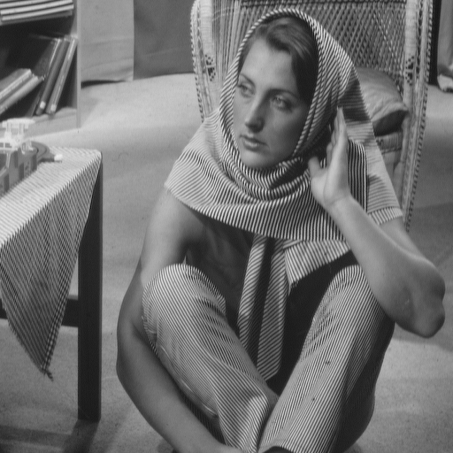
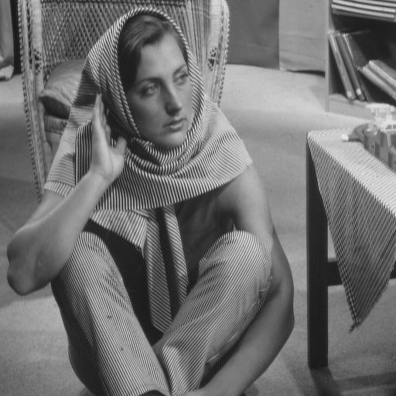
三、图像镜像
水平镜像：左右部分以垂直中轴线为中心轴对换
(a)原始图像 (b)水平镜像

Slide 9
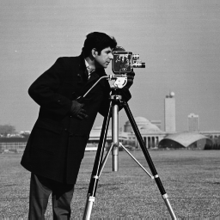
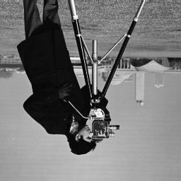
三、图像镜像
垂直镜像：上下部分以水平中轴线为中心轴对换
(a)原始图像 (b)垂直镜像

Slide 10
三、图像镜像
垂直镜像：上下部分以水平中轴线为中心轴对换
A= imread('lena-gray.tif');
C=A(end:-1:1,:)%%%垂直镜像
figure,imshow(C)
水平镜像：左右部分以垂直中轴线为中心轴对换
A= imread('lena-gray.tif');
C=A(:,end:-1:1);%%%水平镜像
figure,imshow(C);
彩色图像呢？C=A(:,end:-1:1,:);

Slide 11
三、图像缩放
imresize（）
功能：Resize image.
用法：B = imresize(A, SCALE) returns an image that is SCALE times the size of A, which is a grayscale, RGB, or binary image.
例如：
A= imread('lena-gray.tif');
B=imresize(A,0.5);
figure,imshow(B);

Slide 12
三、图像缩放
B = imresize(A, [NUMROWS NUMCOLS]) resizes the image so that it has the specified number of rows and columns.
例如：
A= imread('lena-gray.tif');
B=imresize(A,[100,200]);%%%%缩放成任意大小
figure,imshow(B);

Slide 13
三、图像缩放
B= imresize(A, [NUMROWS NUMCOLS], METHOD)
其中：METHOD is a string that can have one of the
following values.
'nearest' Nearest neighbor interpolation
'bilinear' Bilinear interpolation
'bicubic' Bicubic interpolation.
例如：
A= imread('lena-gray.tif');
B=imresize(A,[100,200],'bicubic');
figure,imshow(B);

Slide 14
练习（一）
图像剪切，旋转，缩放，镜像；
分别显示图像的奇数行和奇数列，偶数行和偶数列；
将图像（灰度和彩色）的右上角和左下角（图像的四分之一）置黑；
观察用不同插值方法的旋转（缩放）图像结果差异（主观的，客观的）；
将操作结果显示到一幅图像上。

Slide 15
A= imread('lena-gray.tif');
B=A([1:2:end],[1:2:end]);%%%奇数行奇数列
figure,imshow(B)
A= imread('lena-gray.tif');
B=A([2:2:end],[2:2:end]);%%%偶数行偶数列
figure,imshow(B)

Slide 16
A= imread('lena-gray.tif');
[m,n]=size(A);
B1=A(1:m/2,1:n/2);%%%%图像的左上角四分之一
figure,imshow(B1)
A= imread('lena-gray.tif');
[m,n]=size(A);
B2=A(m/2+1:end,n/2+1:end);%%%%图像的右下角四分之一
figure,imshow(B2)
C=uint8(zeros(m,n));
C(1:m/2,1:n/2)=B1;
C(m/2+1:end,n/2+1:end)=B2;
figure,imshow(C);

Slide 17
%%%%%直接对图像赋值
A= imread('lena-gray.tif');
[m,n]=size(A);
A(1:m/2,n/2+1:end)=0;
A(m/2+1:end,1:n/2)=0;
figure,imshow(A)
思考：彩色图像呢？

Slide 18
%%%%%直接对图像赋值
A= imread('lena.tif');
[m,n,k]=size(A);
A(1:m/2,n/2+1:end,:)=0;
A(m/2+1:end,1:n/2,:)=0;
figure,imshow(A);

Slide 19
I= imread('lena-gray.tif');
I1=I(1:256,1:256);
I2=imresize(I, [100,200]);
I3=imrotate(I, 45);
subplot(2,2,1);imshow(I)
subplot(2,2,2);imshow(I1)
subplot(2,2,3);imshow(I2)
subplot(2,2,4);imshow(I3)

Slide 20
练习（二）
图像的读取，显示及存储；
分别将彩色图像RGB某些通道置黑，观察结果，并在一个窗口显示各结果；
将一幅灰度图像的每个像素分别乘以2和0.5，观察结果；
将一幅图像缩放到原来的0.5倍，再变为二值图像，最后将二值图像顺时针旋转45度并显示为原来图像大小，显示各步结果图像；
生成一幅200*200的彩色图像，要求左上角（四分之）是黄色，右下角是品红，其它是黑色。

Slide 21
答案
将某一个通道置黑
I= imread('lena.tif');
I1=I;
I2=I;
I3=I;
subplot(2,2,1),imshow(I);
I1(:,:,1)=0;%%%%%%%%%%将红色通道置黑
subplot(2,2,2),imshow(I1);
I2(:,:,2)=0;%%%%%%%%%%将绿色通道置黑
subplot(2,2,3),imshow(I2);
I3(:,:,3)=0;%%%%%%%%%%将蓝色通道置黑
subplot(2,2,4),imshow(I3);
将某两个通道置黑是什么效果呢？

Slide 22
将一幅灰度图像的每个像素分别乘以2和0.5），观察结果；
I= imread('lena-gray.tif');
I1=I*2;
subplot(1,2,1),imshow(I);
subplot(1,2,2),imshow(I1);
I= imread('lena-gray.tif');
I1=I*0.5;
figure;
subplot(1,2,1),imshow(I);
subplot(1,2,2),imshow(I1);

Slide 23
将一幅图像缩放到原来的0.5倍，再变为二值图像，最后将二值图像顺时针旋转45度并显示为原来图像大小，显示各步结果图像；
I= imread('lena-gray.tif');
I1=imresize(I,0.5);
I2=im2bw(I1,0.3);
I3=imrotate(I2,-45)
subplot(1,3,1),imshow(I1);
subplot(1,3,2),imshow(I2);
subplot(1,3,3),imshow(I3);

Slide 24
生成一幅200*200的彩色图像，要求左上角（四分之）是黄色，右下角是品红，其它是黑色。
m=200;n=200;
A(1:m/2,1:n/2,1)=255;
A(1:m/2,1:n/2,2)=255;
A(1:m/2,1:n/2,3)=0;
A(m/2+1:m,n/2+1:n,1)=255;
A(m/2+1:m,n/2+1:n,2)=0;
A(m/2+1:m,n/2+1:n,3)=255;
figure,imshow(A);

Slide 25
I= imread('lena-gray.tif');
I1=imrotate(I,20,'crop');
I2=imrotate(I1,20,'crop');
I3=imrotate(I2,20,'crop');
I4=imrotate(I3,20,'crop');
I5=imrotate(I4,-80,'crop');
subplot(1,2,1); imshow(I);
subplot(1,2,2); imshow(I5);

